Slide 1
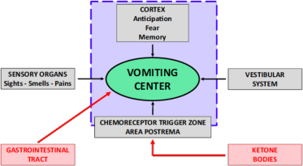
VOMISSEMENTS

Slide 2
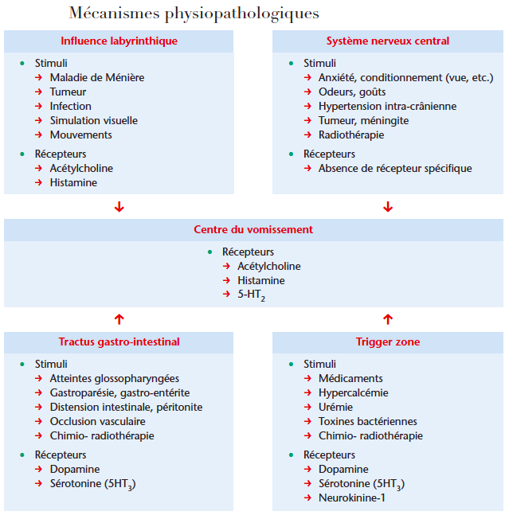
→ scopolamine, cyclizine
→ cyclizine, dimenhydrinate
Eur J Pediatr (2018) 177:1–5
Guide des soins palliatifs n°8-2009 Prise en charge des principaux symptômes digestifs 4 en soins palliatifs
, corps cétoniques
→dompéridone, métoclopramide, halopéridol,
→dompéridone, métoclopramide, halopéridol
→ ondansétron, métoclopramide
→ ondansetron, metoclopramide
→ aprepitant (adultes)
Notes:
CAVE:
5HT₃ avec effet constipant → donner un laxatif
Anti histaminique avec effet sédatif

Slide 3
→ lorazepam

Slide 4
MEDICAMENTS ANTI VOMITIFS
, dimenhydrinate
EVITER D’ASSOCIER DES MEDICAMENTS AVEC LE MÊME EFFET

Slide 5
TRAITEMENTS DES VOMISSEMENTS
TOUJOURS RECHERCHER EN PREMIER UNE CAUSE TRAITABLE
ORIGINE LABYRINTHIQUE
(Mal des voyages)
Rec. .acétylcholine, histamine
TRIGGER ZONE
(post chirurgie, chimiothérapie, tbl électrolytiques, toxines, infection, HTIC)
Rec. .5HT_{3,} dopamine
ORIGINE DIGESTIVE
(GEA, cétose de jeun, gastroparésie, iléus paralytique incomplet
Rec. .5HT_{3,} dopamine
Zofran®* (ondazéron) ou Kytril® (granisétron)
si échec
⬇
Primperan®**/Paspertin® (metoclopramide) + Akineton® (biperidene)
si échec
⬇
Halopéridol® (ne pas associer au métoclopramide qui est aussi un anti dopaminergique)
si échec
⬇
Méphaméson® (dexaméthasone)
Motilium® (domperidone)
Zofran®* (ondazéron) ou Kytril® (granisétron)
7-15 kg: 2mg
16-30 kg: 4mg
>30 kg: 8mg
Débuter réhydratation per os 15 min. après.
si échec réhydratation per os
⬇
Perfusion avec Iso-G5%
Trawell® (dimenhydrinate)
Scopoderm® (scopolamine transdermique) CAVE: antagonise le Primperan® et le Motilium®
Marzine® (cyclizine)
Itinerol B6 (meclozine)
CO-ANTI EMETIQUES
Composante anxieuse→Temesta®(Lorazepam)
Iléus complet → Sandostatine® (octréotide) ou Buscopan® (hyoscine butylbromide) ou Robinul® (glycopyrrolate)
* L’ondansétronest indiqué pour éviter la réhydratation IV et l’hospitalisation dès 6 mois et s’il est utilisé en dose unique, il n’est pas nécessaire, chez un enfant sain, de réaliser un ECG (pour exclure un QTL).
** Le métochlopramide fait également des QTL et est hors recommandation en pédiatrie en Suisse→ Ne doit s’utiliser qu’avec avis spécialisé.
Notes:
La cétose apparaît dès 4h de jeûn chez le nourrisson et dès 8-12 chez l’enfant
Les nausées/vomissements sur opiacés sont transitoires

